Slide 1
프로그램 소개서 – Rabbit Emp
Rabbit.White

Slide 2
목차
1. 소개
2. 객체 설계
3. 주요 자료구조
4. 작품 시연
5. 질문 및 답변

Slide 3
1. 소개
주제 | Rabbit Emp(직원 관리 프로그램)
목표 | 직원 추가, 삭제, 조회를 할 수 있는 시스템 구현
작성 | C++(mingw GCC)

Slide 4
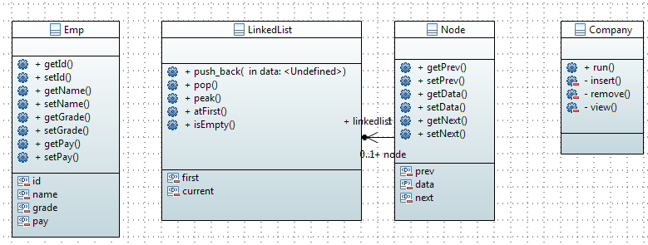
2. 객체 설계(UML)

Slide 5
3. 주요 자료구조
링크드리스트(Linked List)를 사용하였음.
data | next
data | next
data | next
 | NULL
기존의 구조를 변형하여 prev 노드를 추가하였음
data | prev | next
data | prev | next
data | prev | next

Slide 6
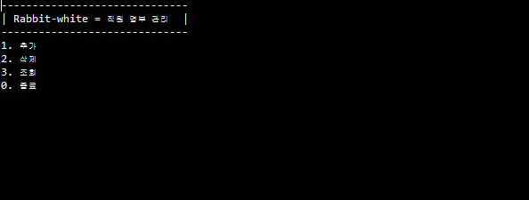
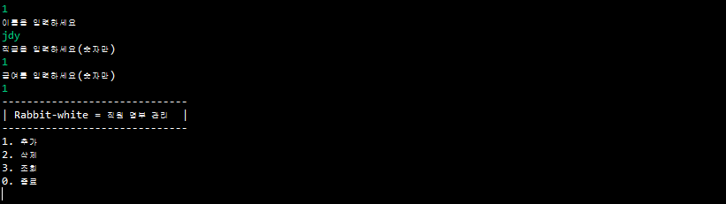
4. 작품 시연
1. 메인
2. 기능: 추가

Slide 7
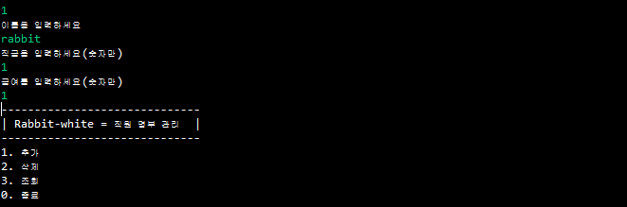
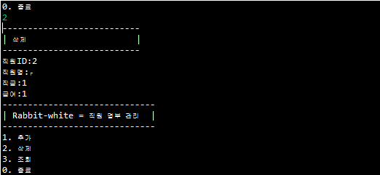
4. 작품 시연
3. 기능: 추가2
4. 기능: 삭제

Slide 8
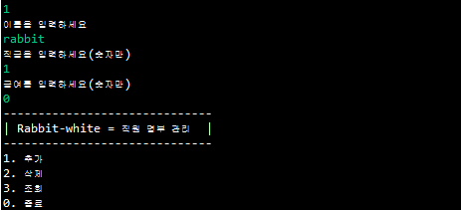
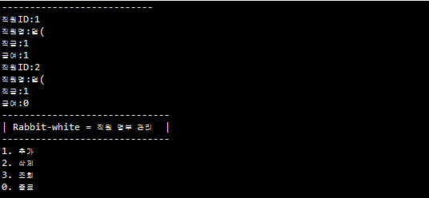
4. 작품 시연
5. 기능: 추가3
6. 기능: 조회

Slide 9
5. 질문 및 답변

